Slide 1
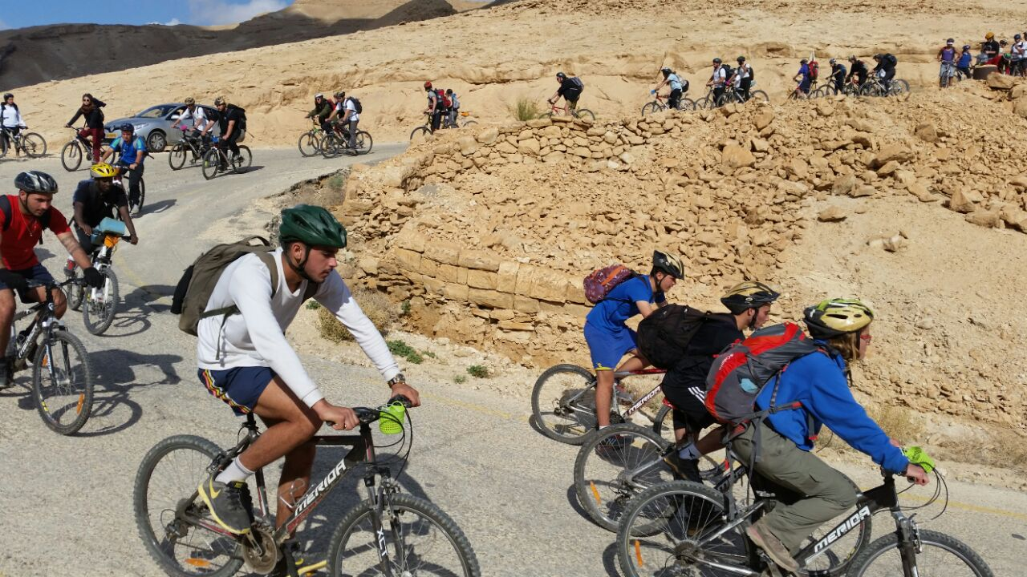

מסע י"ב 2019 - אגף חינוך התנועה הקיבוצית
הכנת מדריכים

Slide 2
הגדרה של מפעל חינוכי
אירוע שיא ברצף השנתי, כחלק מתהליך חינוכי המהווה תשתית עבודה.
המפעל מחזק זהות ושייכות, מייצר חווית הצלחה אישית, קבוצתית, יישובית, אזורית ואגפית.

Slide 3
תוכנית מסע י"ב
לשירות משמעותי בחברה הישראלית
ערבה תיכונה- 23-26/12/2019
מטרות מסע י"ב:
עידוד לשרות משמעותי לפיקוד ומנהיגות בצה"ל. ביצוע שירות לאומי לבעלי פטור רפואי מצה"ל.
עידוד היציאה לשנת שירות – דחיית השירות הצבאי בשנה לטובת שנת התנדבות ומשימות בחינוך ובהתיישבות.
היכרות עם חבל ארץ בלתי נודע- ערבה- גבול ירדן.
חיבור בני הנוער והצוות החינוכי לנושאים הבוערים והמשמעותיים בחברה הישראלית כחלק מהרצף החינוכי השנתי.
חשיפת מחזור י"ב לערכי התנועה הקיבוצית וחזונה.

Slide 4
מבנה המסע
חמישי | רביעי | שלישי- שירות צבאי משמעותי | שני- חבל ארץ
קיפול מחנה ויציאה מוקדמת לבה"ד 1 | רכיבה על דרך השלום- מפגש עם ש"שינים במאגר עידן | דרך השלום מעין יהב לחצבה | תחנות חינוכיות וחלוקת אופנים בספיר | בקר
בה"ד 1- שיחות עם קצינים וצוערים טקס סיום | נח"ל ערבה | מפגש עם חיילים במצפה השלום | רכיבה דרך פארק הפסלים על ציר הגבול לעין יהב | צהרים
הגעה הביתה | חניון לילה נאות הכיכר הדלקת נרות | חניון לילה עידן 1- הדלקת נרות ומסיבה | חניון עין יהב- הדלקת נרות | ערב

Slide 5
צוות המסע
  מנהל המסע- אורי פלד נקש
  רכז טכני - גיא גרסול
  פרט וניהול- דבי ברא"ס
  רכזת הדרכה – עפרי בשן
  ראשראשים 1- לירז וחן
  ראשראשים 2- גלי ודגן
  ראשראשים 3- רון ועופר
  ראשראשים 4- רז ועפרי
  מחלקת ביטחון- נוקי ומוריה
  אחראית רפואה- מרב ניב
  אבטחה וניהול חניונים- דותן אטקינס

Slide 6
הגדרת תפקיד הראשראש -
תפקיד הבא לתת מענה משמעותי לקשר בין צוות "מסע יב" לבין המדריכים בשטח. לאפשר זמינות גבוהה יותר עבור המדריכים בהיערכות בכל שלבי המפעל החינוכי. אנו מחלקים את הגדרת התפקיד והציפיות לשלושה חלקים:
מההכנת המדריכים ועד למסע -
ליווי וכתובת לשאלות ארגוניות וסוגיות חינוכיות.
ייעוץ וליווי לקבוצות חדשות.
במהלך המסע -
קשר ישיר בין צוות המסע לכל מדריך ומדריך.
כתובת ומענה חינוכי.
שיחות מדריכים כל ערב לסיכום יום ותדרוך ליום המחרת.
חלוקה גאוגרפית עד כמה שניתן של חניוני הלילה.
לאחר המסע –
משובים וסיכום

Slide 7
בטיחות וניקיון
כל קבוצה חייבת לודא בטיחות ציוד הבישול שלה ובכלל זה לודא צנרת גז תקינה הכוללת וסט ואישור תקינות על ידי בודק.
גנרטורים: יופעלו במרחק בטיחות של מעל 20 מטר מכל קבוצה אחרת, תוך עמידה על הקרקע, הג'ריקן רחוק יותר משלושה מטרים מהגנרטור הפועל. תקינות הכבל המאריך חייבת להיבחן על ידי איש מקצוע לפני היציאה למסע. אין לעשות שימוש בציוד שנראה פגום.
כל קבוצה מחויבת להביא עמה מטף כיבוי שיעמוד בצמידות לעמדת הבישול במהלך הערבים.
כל מדריך חייב שברשותו יהיו רשימות שמיות של כלל המשתתפים בקבוצתו הכוללית את הפרטים הבאים. שם, ת"ז, כתובת מדויקת, טלפון בבית, טלפון של קרוב משפחה,
כל מדריך חייב שיהיו ברשותו רשימת רגישות לתרופות כלשהן והשתייכות לקופת חולים.
על כל מדריך לוודא שלמשתתפים יש מספיק כלים לנשיאת מים במהלך יום הרכיבה.
אין להדליק גזיות, מצתים או כל אש אחרת בתוך האוהלים, יש לחדד נוהל זה בכדי למנוע הצתה של אוהל או שקי שינה.

Slide 8
נהיגה ורכבים
כל קבוצה שמביאה אתה רכב ונהגים מחויבת:
הנהג יהיה מעל גיל 24 ועם ניסיון של שנתיים לפחות.
הרכב והעגלה יהיו מצוידים ברשיונות בתוקף.
כל הנהגים ישתתפו מידי יום בתדריך שיגדיר את נוהל התנועה במהלך היום ויצוידו באישור מטעם צוות המסע שהם נוהגים כחלק ממסע י"ב.
ברכב מקדימה יהיה שלט עם שם הנהג, מספר טלפון ושם הקבוצה.

Slide 9
נהלים ונורמות התנהגות למדריכים,
לצוותים ולבני הנוער
המסע הינו פעילות של אגף חינוך בתנועה הקיבוצית. כל פעילות של התק"צ מוגדרת כפעילות חינוכית בכל מהלך השהות באירוע. ככזה, האחריות על החניכים, ביטחונם, הבטיחות שמוענקת להם והחוויה החינוכית שלהם הם חלק בלתי נפרד מהפעילות עצמה.
יש להישמע למדריכים ולאנשי הצוות.
אסורה רכיבה ללא קסדה

Slide 10
נהלים ונורמות התנהגות למדריכים, לצוותים ולבני הנוער
האירוע הוא מהלך שעוברים יחד כקבוצה, אין להינתק מהקבוצה ללא אישור המדריך.
תנאי להשתתפות באירוע היא מחויבות להשתתפות מלאה בלו"ז המפעל.
אין לנהוג באלימות מילולית.
אין לנהוג בוונדליזם מכל סוג שהוא.
אין לעשן נרגילה.

Slide 11
נהלים ונורמות התנהגות למדריכים,
לצוותים ולבני הנוער
חל איסור מוחלט על:, שימוש בסמים, שתיית אלכוהול, הטרדות מיניות, אלימות פיזית, . אין לגנוב. כל העובר על נוהל זה יורחק מידית מהמסע.
יש לשמור על חוקי מדינת ישראל- מעבר על חוקים אלו יגרור הרחקה מידית ויישקל דיווח למשטרה.
אי שמירה על הכללים תהווה עילה להפסקת הפעילות של החניכ.ה או של הקבוצה כולה.
צמידים- לצוותים לבני הנוער יחולקו צמידי ויש להיות איתם במהלך כל המסע.

Slide 12
אבטחה ורפואה
המסע מתואם עם משטרת ישראל, חטיבת הערבה, המועצות האזוריות, ומד"א.
למסע יש מאבטחים חמושים בום ובלילה, רופא צמוד כל העת, אמבולנס ופרמדיק בזמן הרכיבה.
אישור הורים- בקליטה יש להביא אישורי הורים לכל בני הנוער המשתתפים- כולל מעל גיל 18! מספר זוגות האופניים כמספר האישורים+ אנשי הצוות הרוכבים.
ריכוז בעיות רפואיות- להגיע עם דף מודפס בשני עותקים- אחד אצלכם והשני יימסר לאנשי הרפואה. כולל צוות טכני ומדריכים.

Slide 13
שאלות
?

Slide 14
בהצלחה!
"כל שעליכם לעשות לפני יציאה למסע הוא להבין מי מבין רגליכם היא הימנית ומי השמאלית.
ברגע שהבנתם זאת רק צריך להחליט עם מי מהן צריך להתחיל לצעוד."
(פו הדב).

